Slide 1
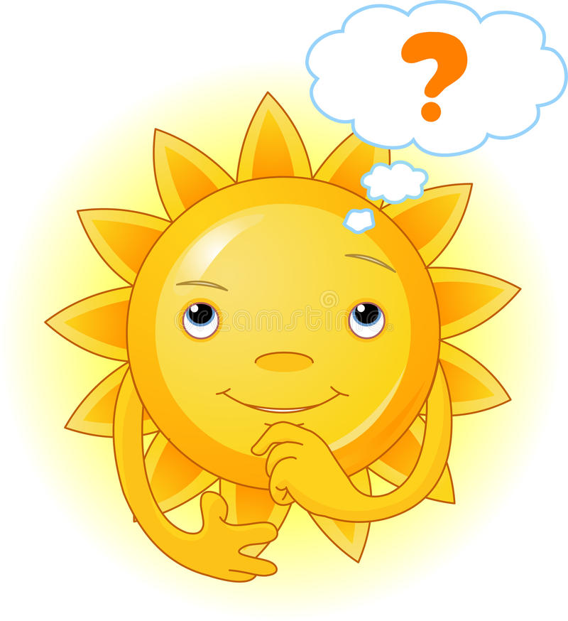

Slide 2
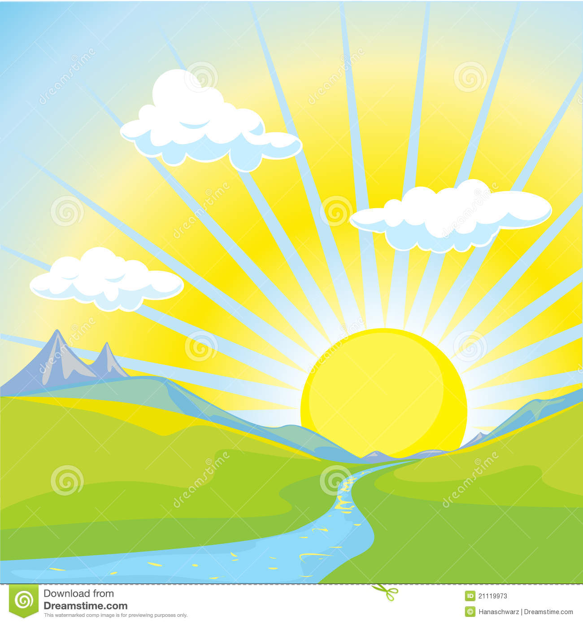
Солнце-источник света.

Slide 3
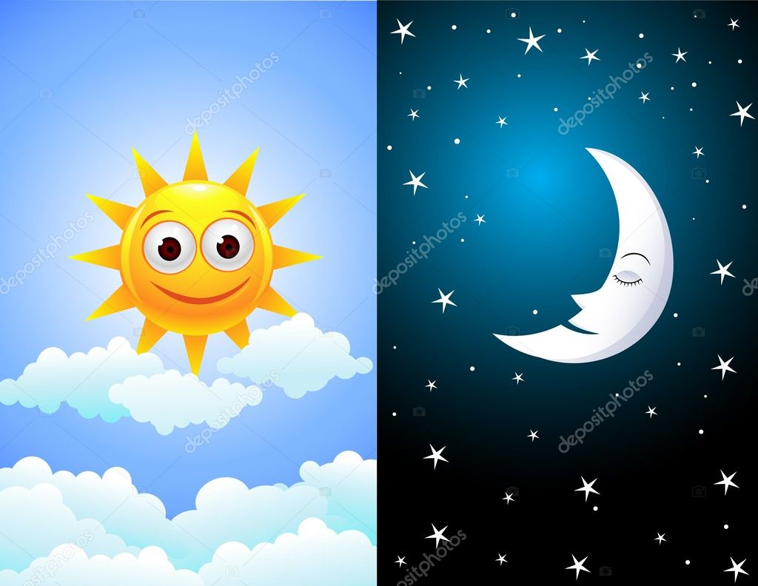
Солнце меняет время суток.

Slide 4
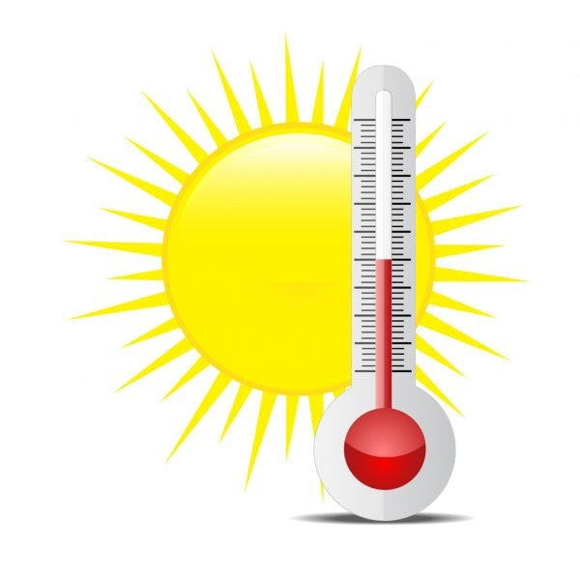
Солнце-источник тепла.

Slide 5
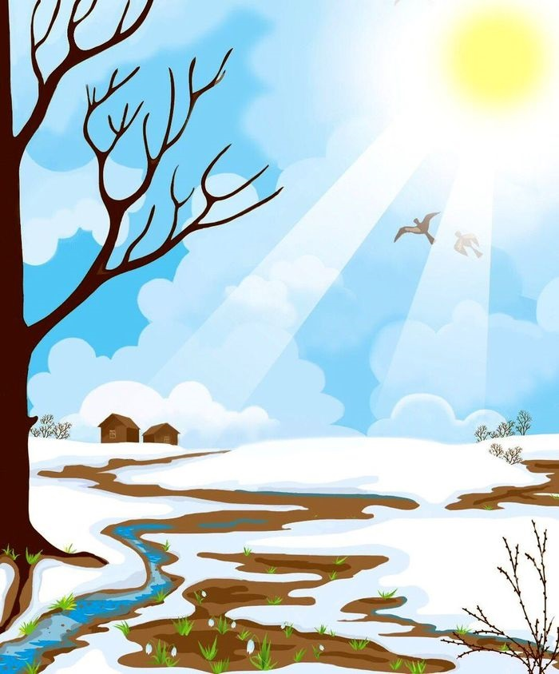
Солнце меняет время года.

Slide 6
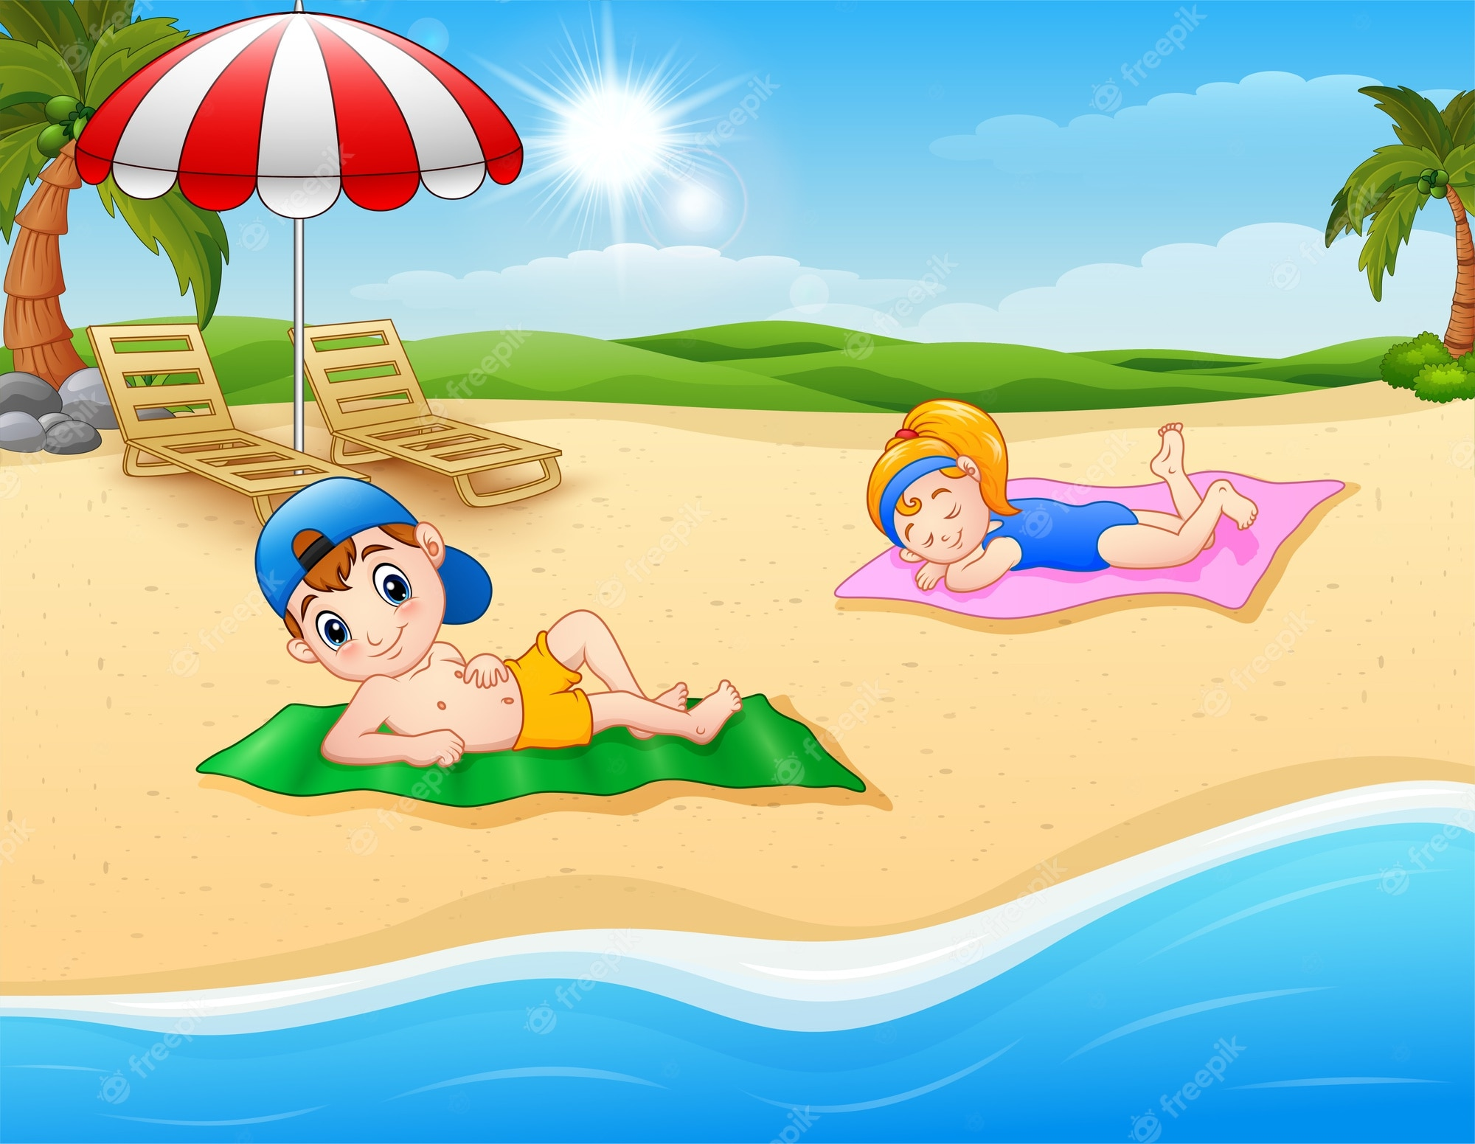
Солнце источник витамина Д.

Slide 7
Солнце помогает растениям расти.

Slide 8
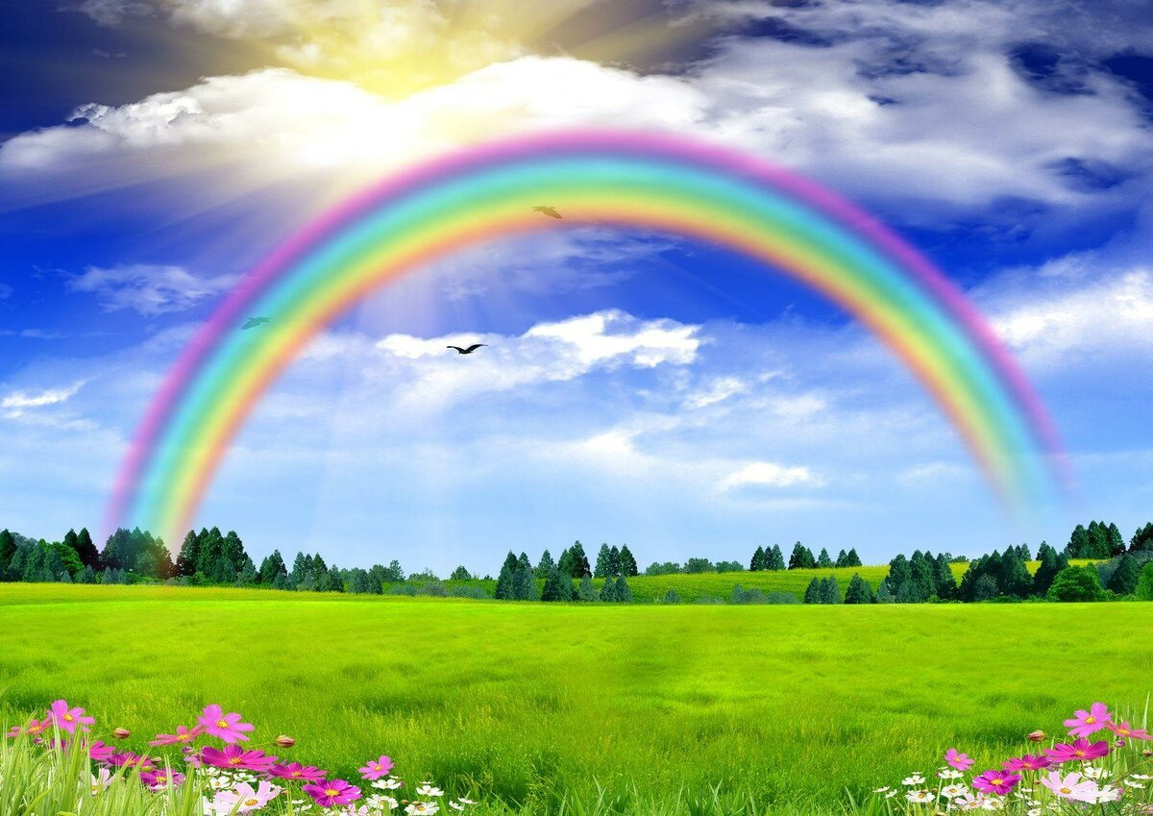
Солнце делает радугу.

